Slide 1
Empowering and enabling the logistics industry globally.
Behavioral Design Patterns
Nancy Li
Software Developer
11 Aug 2023

Slide 2
Design Patterns
Behavioral Design Patterns
Creational Design Patterns
Structural Design Patterns
Notes:
设计模式是面向对象设计中常见问题的典型解决方案。
当一个解决方案在各种项目中被一遍又一遍地使用，人们发现了一些规律，然后总结并归纳出了这些解决方案
在软件开发领域，设计模式的概念追溯到 1994，在一本书中被提出来的。 《设计模式：可重用面向对象软件的元素》（Design Patterns: Elements of Reusable Object-Oriented Software）
这本书介绍了 23 种常见的设计模式，并成为了设计模式领域的经典参考书。
设计模式根据其目的，可以分为三大类
创建型模式（Creational Patterns）：模式关注对象的创建过程。它们帮助我们以更加灵活的方式创建对象，而不是直接在代码中实例化。
常见的创建型模式有：单例模式、工厂模式
2. 结构型模式（Structural Patterns）：结构型模式关注对象之间的组合方式，通过定义对象之间的结构关系和交互方式，帮助我们构建更大的结构。
就像是用积木搭一个房子，那你得从地基开始，慢慢组装，让各个部件紧密连接，房子才能稳固
3. 行为型模式（Behavioral Patterns）：行为型模式关注对象之间的相互作用和沟通方式，就像是人们之间的互动一样。
比方说大家一起出去玩。每个人都有自己的兴趣爱好，所以需要通过协商来选择一个大家都喜欢的活动， 以及做好必要的准备工作
它们定义了对象之间的职责分配和算法的分发。
行为型模式包括观察者模式、策略模式和迭代器模式等。

Slide 3
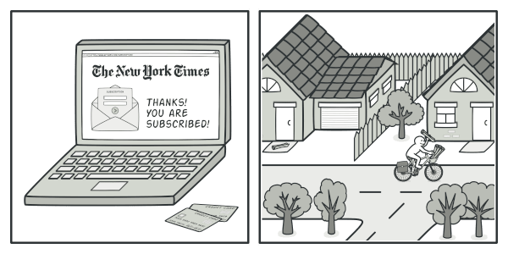
1. Observer
Notes:
观察者模式用于在对象之间建立一种一对多的依赖关系。
当一个对象的状态发生变化时，它会自动通知其依赖对象，使得依赖对象能够自动接收到更新，执行某些特定的操作
比方说拿订报纸举例的话，
对于报纸的读者而言，他想要每天收到最新的报纸的话， 他需要订购这份报纸
对于卖报纸的人而言， 每次有客户定了他的报纸，他都需要记录下客户的信息，然后准时将报纸送到客户手中
读者收到报纸后，可以根据自己的需求对报纸进行处理，比如阅读、存档或丢弃

Slide 4
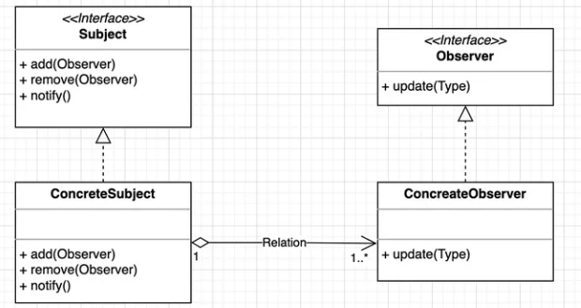
1. Observer
Subject
Observer
Notes:
在这种模式中，存在两种类型的对象：主题（Subject）和观察者（Observer）
主题（Subject）是被观察的对象，它维护着一个观察者列表，并提供了用于添加、删除和通知观察者的方法。
当主题的状态发生变化时，它会遍历观察者列表，调用每个观察者的更新方法，以通知它们状态的改变。
观察者（Observer）是依赖于主题的对象，它们通过注册到主题上来接收状态的变化通知。
观察者必须实现一个更新方法，以便主题在状态改变时能够调用它们的更新方法。

Slide 5
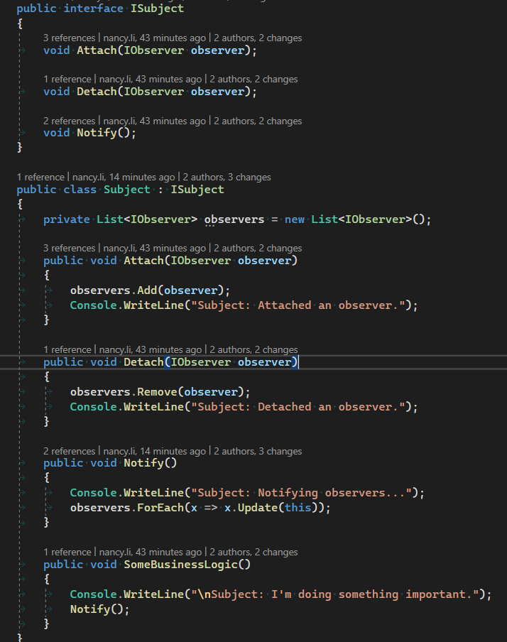
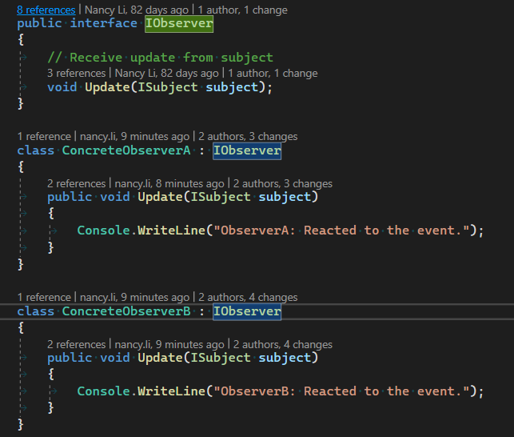
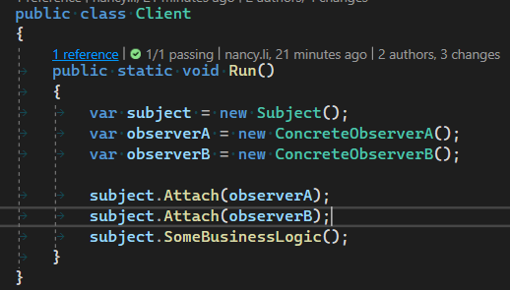
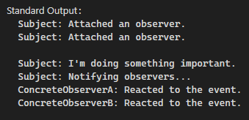
1. Observer
Notes:
定义主题接口（Subject）：主题接口应该包含添加观察者、删除观察者和通知观察者的方法。
实现具体主题类（ConcreteSubject）：具体主题类实现主题接口，并维护一个观察者列表。在状态发生变化时，调用观察者的更新方法通知它们。
定义观察者接口（Observer）：观察者接口应该包含一个更新方法，用于接收主题通知的状态改变。
实现具体观察者类（ConcreteObserver）：具体观察者类实现观察者接口，并在更新方法中定义自己对状态改变的响应。
创建主题对象和观察者对象：根据实际需求创建具体的主题对象和观察者对象，并将观察者注册到主题上。
当主题的状态发生变化时，调用主题对象的通知方法，观察者将会接收到状态改变的通知，并执行相应的操作。

Slide 6
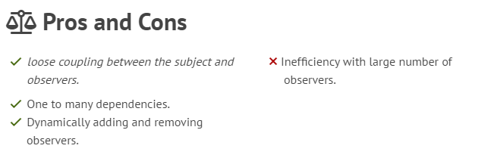
1. Observer
Notes:
观察者模式具有以下优点：
1. 松耦合 Loose coupling between the subject and observers.
观察者模式将主题和观察者解耦，它们之间通过抽象的接口进行通信，主题不需要知道观察者的具体实现。这种松耦合的设计使得主题和观察者可以独立地进行扩展和修改。
2. 一对多的依赖关系 One to many dependencies.
观察者模式支持一对多的依赖关系，一个主题可以有多个观察者。这意味着当主题的状态发生变化时，所有观察者都能够接收到通知并进行相应的处理。
3. 动态添加和删除观察者 Dynamically adding and removing observers.
观察者模式允许在运行时动态地添加和删除观察者，主题和观察者之间的关系是动态的。这种灵活性使得系统的设计更加可扩展和可维护。
观察者模式也存在一些缺点：
1. 观察者过多导致性能问题：当观察者过多时，主题在通知所有观察者时可能会导致性能问题，特别是当观察者的处理逻辑较为复杂或者通知频繁时。
2. 循环依赖问题：在观察者模式中，观察者和主题之间存在双向依赖关系。如果设计不当，可能会导致循环依赖的问题，使系统变得复杂并增加了维护的难度。

Slide 7
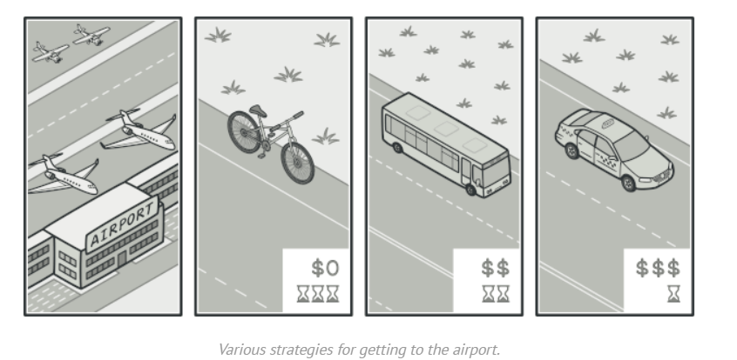
2. Strategy
Notes:
策略模式允许你定义一系列可互相替换的算法或策略，并根据不同的情况选择使用其中的一个。这种模式可以提高代码的灵活性和可维护性。
提供一个现实生活中的例子， 比方说国庆节要到了，大家肯定在计划着出去玩， 那么根据目的地的不同，交通方式就有很多选择
如果距离比较远，需要跨省，那我们大概率会选择坐飞机， 或者是高铁
如果只是想在你生活的位置附近逛逛，然后想要经济实惠一点的话，那我们可以选择搭公交，骑自行车
然后如果赶时间，可以打的
我们可以需要根据实际情况 采用不同的策略
提供一个现实生活中的例子：以购物为例，假设你正在开发一个电子商务网站，用户可以选择不同的支付方式，如信用卡支付、支付宝、微信支付等。
在这种情况下，你可以使用策略模式来实现支付功能。每种支付方式可以定义为一个策略，用户可以根据自己的需求选择不同的支付策略。

Slide 8
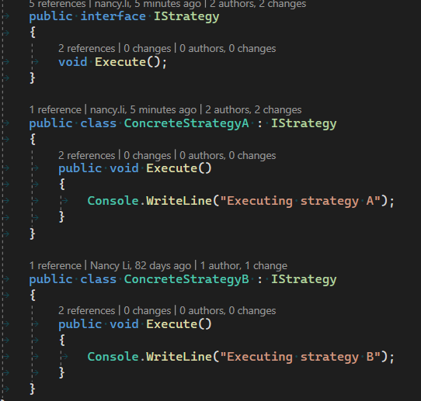
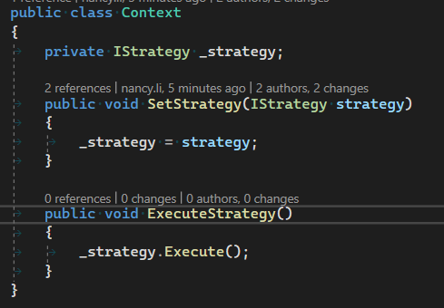
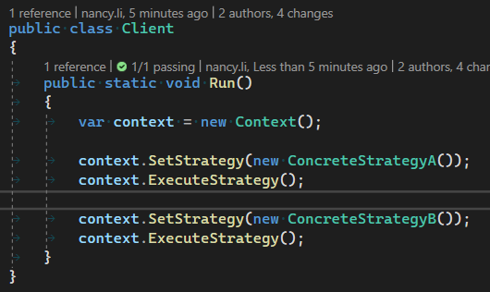
2. Strategy
Notes:
首先，你需要定义一个上下文类，该类包含一个策略接口的引用。
然后，实现不同的具体策略类，每个类都实现了策略接口，并提供了自己的算法或策略。
在运行时，你可以根据需要选择并设置合适的策略对象，并将其传递给上下文类。上下文类将调用所选策略的方法来完成相应的操作。

Slide 9
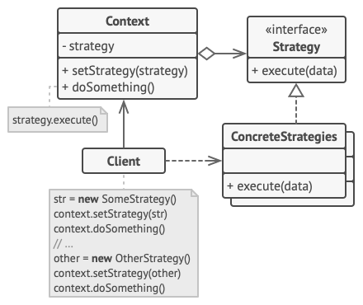
2. Strategy
Context
Strategy
Notes:
策略模式通常包含三个主要的组成部分：
上下文（Context）：上下文是策略模式的核心，它包含了策略的引用，并在运行时调用所选择的策略。
策略接口（Strategy Interface）：策略接口定义了所有具体策略类必须实现的方法，确保它们具有一致的行为。
具体策略类（Concrete Strategies）：每个具体策略类都实现了策略接口，并提供了具体的算法或策略的实现。

Slide 10
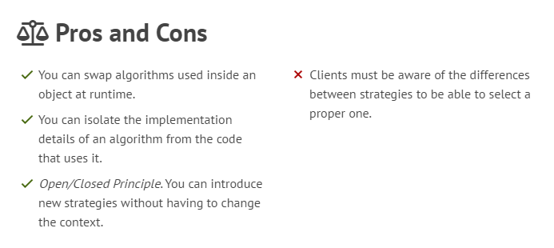
2. Strategy
Notes:
策略模式的优点：
灵活性：策略模式允许在运行时选择不同的算法或策略，使得系统更加灵活，能够根据不同的需求进行动态切换
可以将策略实现的详细信息与使用它的代码隔离开来，使得代码更加清晰、易于理解和维护
开/闭原则。您可以通过添加新的策略类，很容易地扩展系统的功能，而无需修改现有的代码
策略模式的缺点：
客户端必须了解不同的策略：客户端需要明确了解不同的策略类，并选择合适的策略进行使用，增加了客户端的复杂性。

Slide 11
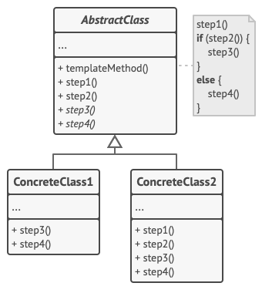
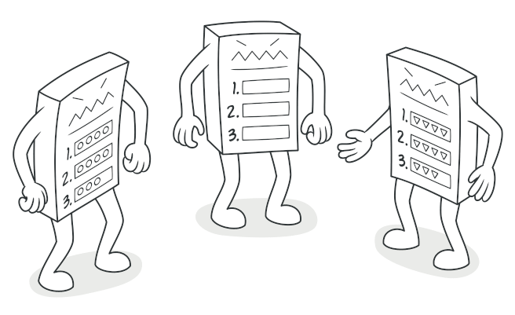
3. Template Method
Notes:
它定义了一个操作中的骨架，将某些步骤延迟到子类中实现。
模板方法模式的核心思想是将算法的通用部分抽象出来，放在一个父类中作为模板方法，并将特定的实现细节延迟到子类中。
这样做的好处是可以在不改变算法结构的情况下，通过子类的不同实现来达到不同的行为结果。
以下是模板方法模式的一般结构：
抽象类（Abstract Class）：定义模板方法和抽象方法，模板方法定义了算法的骨架，抽象方法由子类实现。
具体类（Concrete Class）：继承抽象类，实现抽象方法，完成算法中具体的实现细节。
模板方法模式的工作流程如下：
定义一个抽象类，其中包含一个模板方法（Template Method），该方法定义了算法的骨架，包括一些基本的步骤，这些步骤可以是具体的实现或者是抽象方法。
在抽象类中，可以定义一些公共的方法，这些方法可以被模板方法调用，用于实现算法的某些具体步骤。
定义一个或多个具体类，继承抽象类，并实现抽象方法，完成算法中具体的实现细节。
在具体类中，根据需要重写父类的方法，以实现自定义的行为。

Slide 12
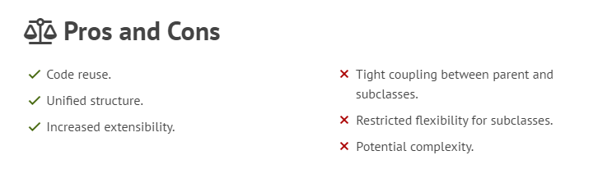
3. Template Method
Notes:
优点：
代码复用 Code reuse
模板方法模式可以将算法的骨架代码放在父类中，子类只需要实现具体的细节部分，从而实现代码的复用。这样可以避免重复编写相似的代码，提高了代码的可维护性和可扩展性。
2. 提高扩展性 Increased extensibility
由于算法的整体结构已经在父类中定义，子类可以通过扩展和重写父类的方法来改变算法的具体实现，从而实现不同的行为。这样的设计使得系统更具灵活性，易于扩展和修改。
3. 统一算法结构 Unified algorithm structure
通过模板方法模式，可以将算法的结构统一起来，使代码更加清晰易懂。父类中的模板方法定义了算法的骨架，具体步骤由子类实现，使得算法的执行流程更加明确，易于理解和维护。
缺点：
父类与子类的紧耦合 Tight coupling between parent and subclasses
模板方法模式要求子类必须遵循父类定义的算法结构，这导致了父类与子类之间的紧耦合关系。如果父类的模板方法需要修改，可能会影响到所有子类的实现，增加了系统的维护难度。
2. 限制子类的自由度/灵活性 Restricted flexibility for subclasses
由于模板方法模式在父类中定义了算法的骨架，子类只能通过实现抽象方法来定制具体的细节部分。这导致子类的自由度受到一定的限制，可能无法满足一些特殊需求。
3. 潜在的复杂性 Potential complexity
随着算法的复杂度增加，Concrete Class的数量增多，可能会导致代码结构变得复杂。特别是当算法中涉及到大量的可变步骤时，可能会增加代码的理解和维护难度。

Slide 13
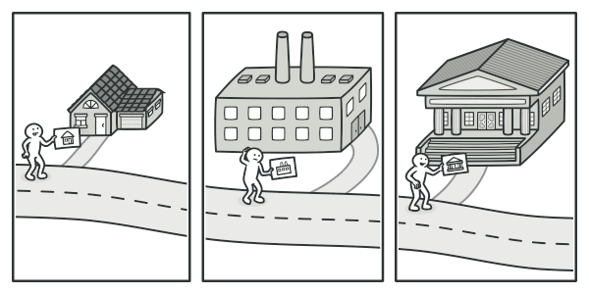
4. Visitor

Slide 14
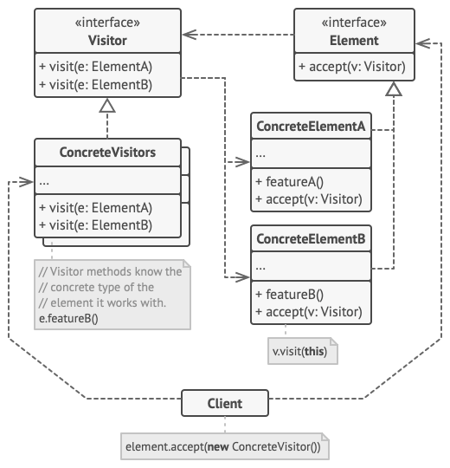
4. Visitor
Element
Concrete Visitors
Visitor
Concrete Elements

Slide 15
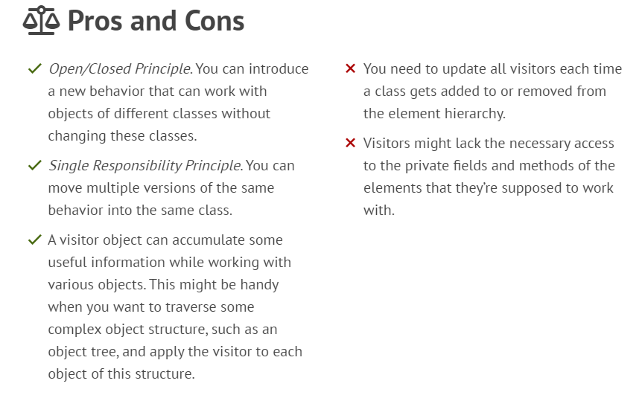
4. Visitor

Slide 16
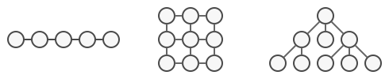
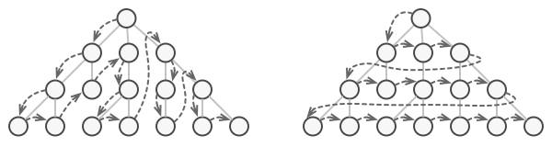
5. Iterator
The same collection can be traversed in several different ways.

Slide 17
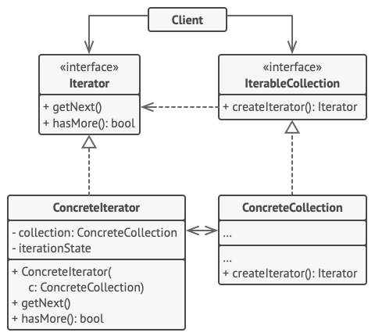
5. Iterator
Iterator
Concrete Iterators

Slide 18
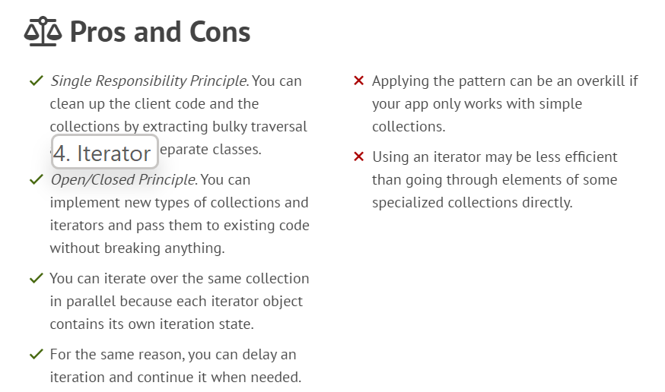
5. Iterator

Slide 19
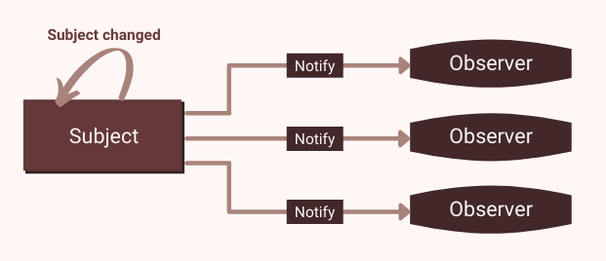
Behavioral Design Patterns
1. Observer
2. Strategy
3. Iterator
…….
5. Visitor
4. Command
Notes:
These are the five Structural Design Patterns.
I hope it can be helpful to everyone.

Slide 20
Q&A

Slide 21
Empowering and enabling the logistics industry globally.
Thank You!

